Slide 1
Вычислительная геометрия
(Computational Geometry)
Лекция 2.
Построeние выпуклой оболочки
к.т.н. Гринкруг Е.М. (email: egrinkrug@hse.ru)
Software Engineering

Slide 2
Терминология
Многоугольник (polygon (греч.): polys – много, gonia - угол) – это кусочно-линейая замкнутая кривая на плоскости, т.е кривая, образованная последовательностью отрезков, начало которой совпадает с ее концом.
Эти отрезки называются сторонами (sides) многоугольника.
Точка, соединяющая две последовательные стороны, называется вершиной (vertex) многоугольника.
Многоугольник называется простым (simple), если в нем нет самопересечений.
Множество точек плоскости, ограниченное простым многоугольником, называется внутренней областью (interior) многоугольника.
Software Engineering

Slide 3
Множество точек,принадлежащих самому многоугольнику, образует его границу (boundary)
Множество точек, окружающих многоугольник, образуют его внешнюю область (exterior)
Простой многоугольник называется выпуклым (convex), если отрезок, соединяющий любые две его граничные или внутренние точки, лежит на границе или во внутренней области этого многоугольника.
Выпуклой оболочкой (convex hull) множества точек Q называется наименьший выпуклый многоугольник Р, такой что каждая точка из Q находится либо на границе многоугольника Р, либо в его внутренней области.
Обозначение: P = CH(Q) – выпуклая оболочка для множества точек Q
Software Engineering

Slide 4
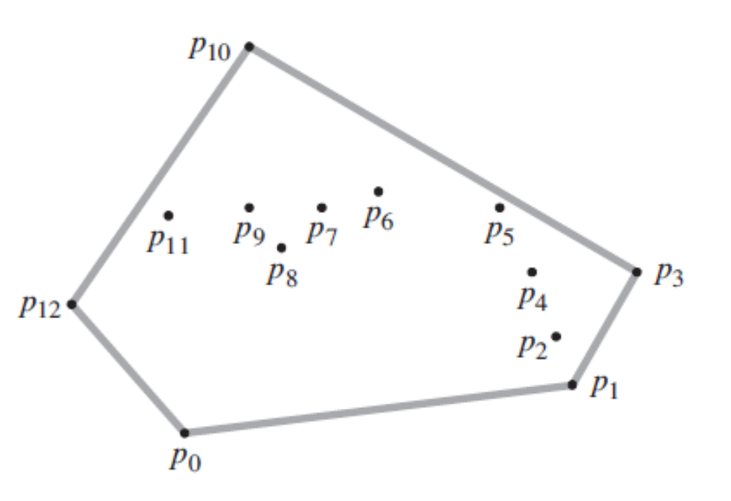
Множество точек Q и их выпуклая оболочка СH(Q)
Если каждая точка – гвоздь, то выпуклая оболочка – результат наматывания на гвозди тугой нити
Software Engineering

Slide 5
Алгоритмы построения выпуклой оболочки
Существуют различные алгоритмы построения выпуклой оболочки:
  Сканирование по Грэхему
  Обход по Джарвису
  Метод последовательного счета (incremental method)
  Метод декомпозиции (devide-and-conque method – «разделяй и властвуй»)
  Метод отсечения и поиска (prune-and-search method)
Мы рассмотрим первые два
  Они относятся к методам с «выметанием по кругу»: вершины обрабатываются в порядке возрастания полярных углов, которые они образуют с некоторой базисной вершиной.
Software Engineering

Slide 6
Сканирование по Грэхему (Graham’s scan)
Используется стек S, формируемый из точек-кандидатов
Все точки исходного множества Q заносятся в стек S, а потом точки, не являющиеся вершинами CH(Q), убираются из него.
По завершении работы алгоритма в S остаются только вершины CH(Q) в порядке их обхода против часовой стрелки.
Входными данными являются точки множества Q, где |Q| >= 3.
Используются функции:
  Top(S) – возвращает точку на вершине стека S, не меняя его;
  Next_To_Top(S) – возвращает точку в стеке S, на одну позицию ниже от верхней точки стека, который при этом не изменяется.
Выходными данными является стек S, содержащий CH(Q), где вершины расположены в порядке обхода против часовой стрелки про проходе по стеку снизу вверх.
Software Engineering

Slide 7
Описание алгоритма Грэхема
GrahamScan(Q)
Пусть p0 – точка из Q с минимальной координатой y (или самая левая из таких, если их несколько)
Пусть < p1, p2, … pm > - остальные точки из Q, отсортированные в порядке возрастания полярного угла, измеряемого против часовой стрелки относительно точки p0 (если полярные углы нескольких точек совпадают, то из множества удаляются все эти точки, кроме самой дальней от точки p0)
Push(p0, S)
Push(p1, S)
Push(p2, S)
Software Engineering

Slide 8
6. for i = 3 to m
do while (пока) угол, образованный точками Next_to_Top(S), Top(S) и pi образует не левый поворот (при движении по ломаной, образованной этими точками, мы движемся прямо или вправо)
do Pop(S)
Push(pi, S)
return S
Изначально, p0 – вершина оболочки CH(Q):
- в Q нет точек ниже p0 (и/или все точки с тем же значением координаты y расположены справа от p0 – по выбору точки p0)
Software Engineering

Slide 9
В строке 2 все остальные точки Q сортируются в порядке возрастания их полярных углов относительно точки p0. При этом производится сравнение векторных произведений.
Если полярные углы нескольких точек относительно р0 совпадают, все такие точки, кроме самой удаленной от р0 точки, являются выпуклой комбинацией р0 и этой самой дальней точки; поэтому все они, кроме дальней, исключаются из рассмотрения (они лежат внутри отрезка).
Считаем, что оставшихся точек m. Величина полярного угла, измеряемого в радианах относительно точи р0, принадлежит интервалу [0, PI) .
Поскольку точки отсортированы в порядке возрастания их полярных углов, они расположены относительно р0 в порядке обхода против часовой стрелки. Обозначим их <p1, …, pm>
Software Engineering

Slide 10
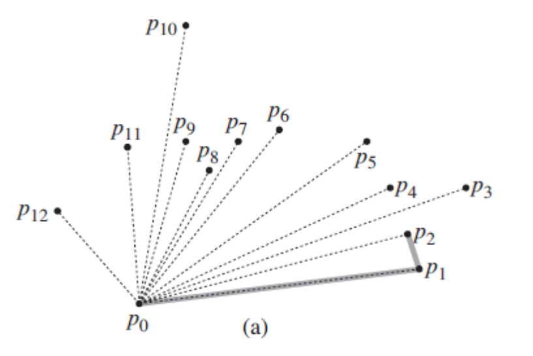
Точки p1 и pm являются точками CH(Q) (почему?)
Далее используется стек S. В него заносятся три точки (см. рис)
В каждой итерации цикла for обрабатывается очередная точка из <p3, p4, …, pm>
Цель: поместить в S снизу вверх вершины CH(Q) в порядке одхода против часовой стрелки
Software Engineering

Slide 11
В строках while (7-8) точки удаляются из стека, если обнаруживается, что они не являются вершинами CH(Q)
При обходе выпуклой оболочки против часовой стрелки в каждой вершине должен происходить поворот налево
  Если в цикле встречается вершина, где не происходит поворот налево, вершина убирается из стека (такая проверка исключает наличие развернутых углов – их быть не должно, так как ни одна из вершин выпуклого многоугольника не может быть выпуклой комбинацией других его вершин)
После снятия со стека всех вершин, в которых при переходе к точке pi не производится левый поворот, в стек заносится pi.
По окончании процедуры в стеке S находится результат – выпуклая оболочка CH(Q)
Доказательство корректности – см. в учебнике...
Software Engineering

Slide 12
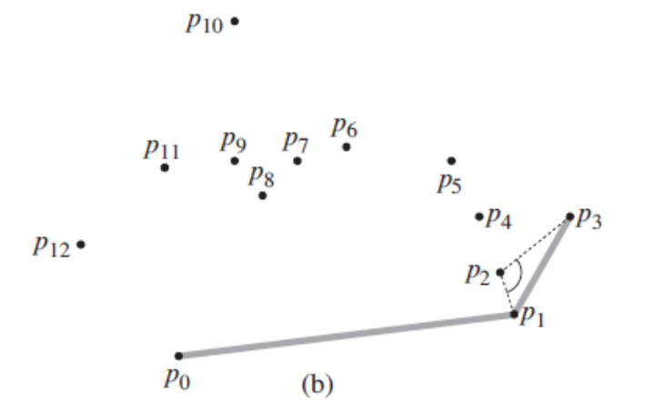
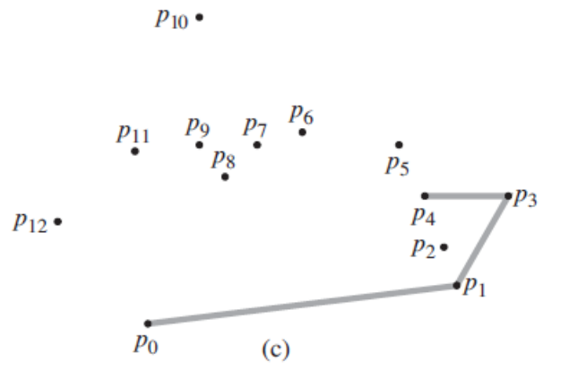
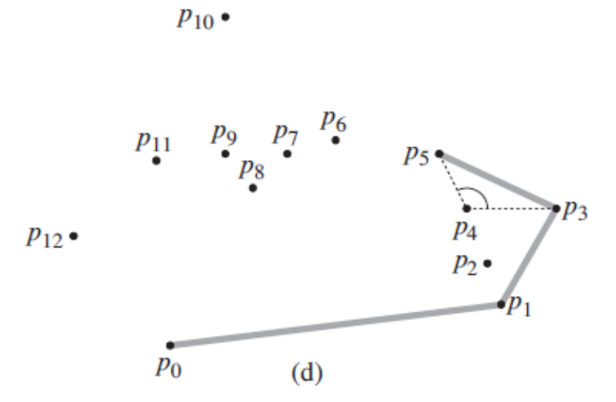
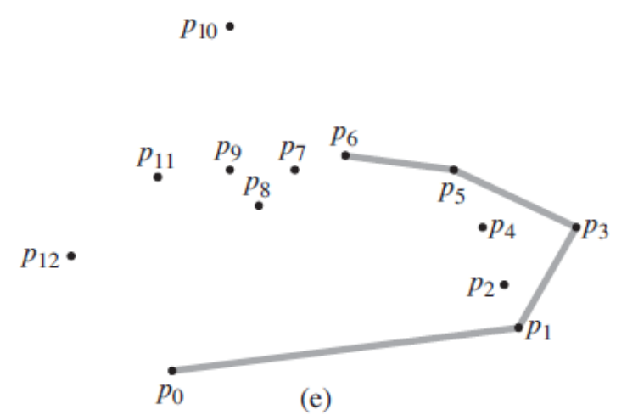
Последовательность действий (пример)
Software Engineering

Slide 13
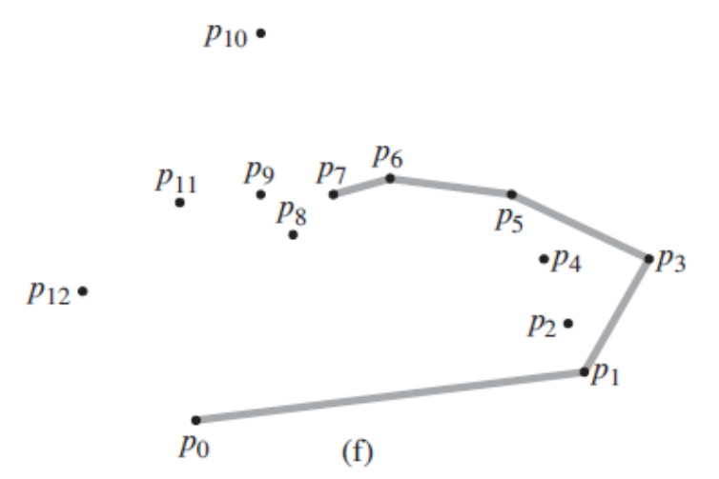
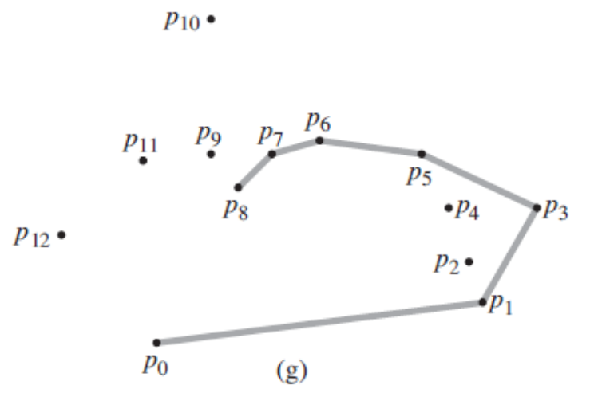
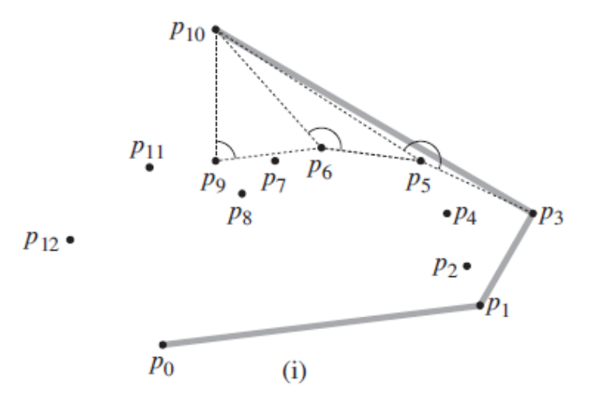
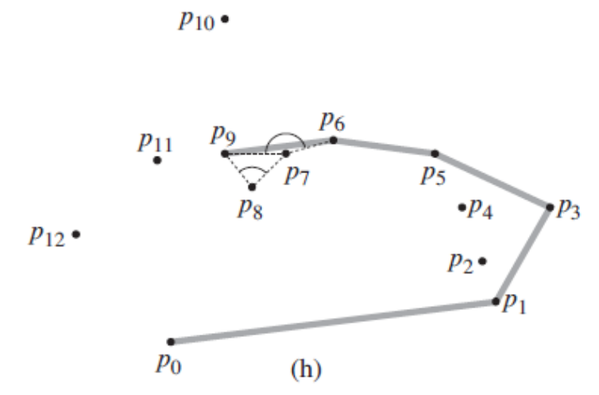
Software Engineering

Slide 14
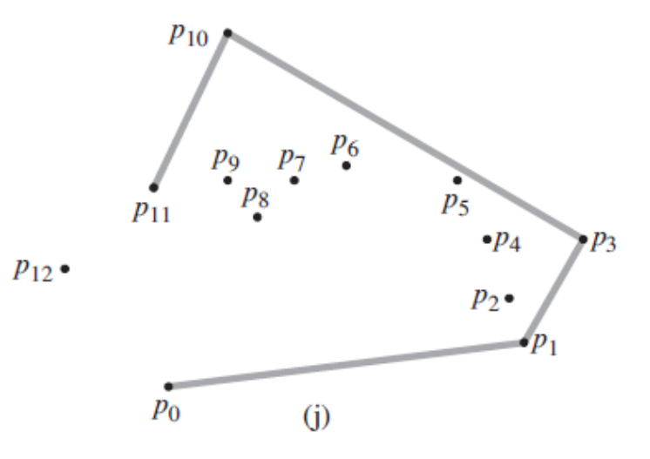
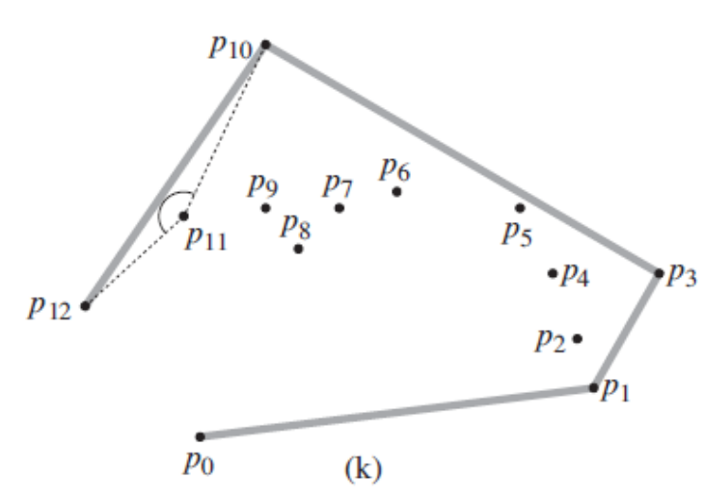
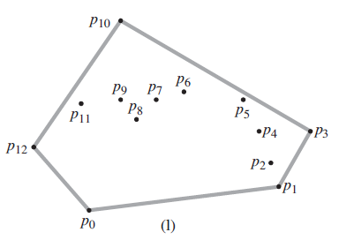
Software Engineering

Slide 15
Обход по Джарвису (Jarvis’s match)
Используется метод упаковки пакета(подарка) – package/gift wrapping
  Если количество вершин в CH(Q) – сравнительно невелико, этот алгоритм работает быстрее, чем сканирование по Грэхему.
Найдем «нижайшую» точку Q (аналогично точке p0 у Грэхема);
  «Прикрепим к ней лист бумаги» и «натянем» его вправо...
Переместим лист бумаги вверх пока он не коснется какой-то точки
  Эта точка должна быть вершиной выпуклой оболочки...
Сохраняя лист натянутым, наматываем его на множество вершин, пока не вернемся к исходной точке
  При этом все найденные точки дают нам CH(Q)
Software Engineering

Slide 16
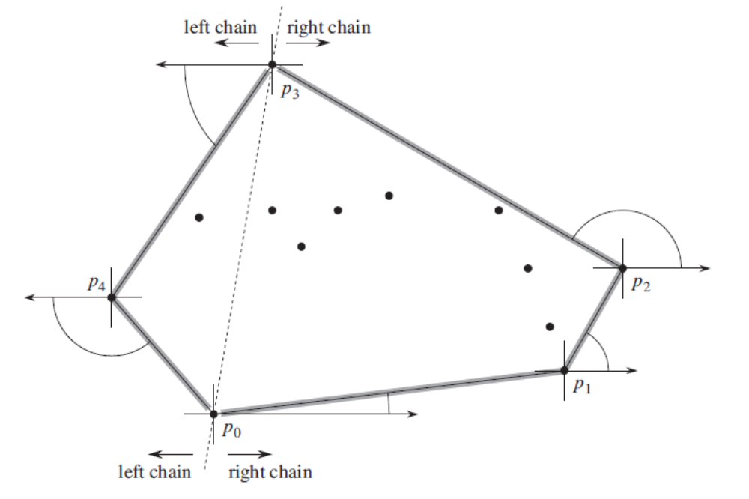
Пример обхода по Джарвису
Software Engineering

Slide 17
Действия при обходе по Джарвису
Строится последовательность вершин H = <p0, p1, …, p (h-1)> выпуклой оболочки CH(Q)
Начинаем с точки p0 и выбираем следующую точку p1, которая имеет наименьший полярный угол относительно точки p0
  При наличии совпадений выбираем точку, самую удаленную от p0
Аналогично, точка p2 – та, что имеет наименьший полярный угол относительно p1, и т.д.
По достижении самой высокой вершины, скажем pk, оказывается построенной правая цепь CH(Q)
  Опять-таки, при наличии совпадений выбираем самую удаленную точку
Для конструирования левой цепи выбираем точку p(k+1), имеющую наименьший полярный угол отоносительно pk, но относительно отрицательного направления оси x, и т.д.
При достижении p0 – получаем результат.
Software Engineering

Slide 18
Можно не делать отдельно правую и левую цепи
  Надо отслеживать угол последней стороны выпуклой оболочки и требовать, чтобы последовательность углов, образованных сторонами оболочки с положительным направлением оси x строго возрастала (в интервале от 0 до 2PI радиан)
Преимуществом построения двух цепей является отсутствие необходимости явно вычислять углы
  Для сравнения углов достаточно сравнивать результаты векторных произведений для соответствующих направлений...
Оценка времени алгоритма обхода по Джарвису: O(nh), где n – количество точек, h – количество вершин результата CH(Q)
Оценка времени алгоритма сканирования по Грэхему: O(n*logn), где n – количество точек.
Software Engineering

Slide 19
Литература
Thomas H. Cormen, Charles E.Leiserson, Ronald L.Rivest, Clifford Stein. Introduction to Algorithms. (Third Edition). Part VII Chapter 33.
Есть русский перевод: Томас Кормен и др. Алгоритмы. Построение и анализ. 2005. (второе издание) - электр.
В нашей библиотеке – книга(перевод, 2-е издание).
3. Mark de Berg, Otfried Cheong, Mark van Kreveld, Mark Overmars.
Computational Geometry. Algorithms and Applications. Springer, 3d Edition.
Q & A
Software Engineering

